Slide 1
巨量資料在不同領域的應用及影響

Slide 2

大數據應用案例之電視媒體
對於體育愛好者，追蹤電視播放的最新運動賽事幾乎是一件不可能的事情，因為有超過上百個賽事在8000多個電視頻道播出。

Slide 3
大數據應用案例之電視媒體
而現在市面上開發了一個可追蹤所有運動賽事的應用程序RUWT，它已經可以在iOS和Android設備，以及在Web瀏覽器上使用，它不斷地分析運動數據流來讓球迷知道他們應該轉換成哪個台看到想看的節目，在電視的哪個頻道上找到，並讓他們在比賽中進行投票。對於谷歌電視和TiVo用戶來說，實際上 RUWT就是讓他們改變頻道調到一個比賽中。
該程序能基於賽事的緊張激烈程度對比賽進行評分排名，用戶可通過該應用程序找到值得收看的頻道和賽事。

Slide 4

大數據應用案例之醫療行業
Seton Healthcare是採用IBM最新沃森技術醫療保健內容分析預測的首個客戶。該技術允許企業找到大量病人相關的臨床醫療信息，通過大數據處理，更好地分析病人的信息。
在加拿大多倫多的一家醫院，針對早產嬰兒，每秒鐘有超過3000次的數據讀取。通過這些數據分析，醫院能夠提前知道哪些早產兒出現問題並且有針對性地採取措施，避免早產嬰兒夭折。

Slide 5

大數據應用案例之保險行業
MetLife保險公司投資3億美金建立一個新式系統， 其中的第一款產品是一個基於MongoDB的應用程序，它將所有客戶信息放在同一個地方。
MongoDB匯聚了來自70多個遺留系統的數據，並將它合併成一個單一的記錄。它運行在兩個數據中心的6個伺服器上，目前存儲了24TB的數據。這包括MetLife的全部美國客戶，儘管它的目標是擴大它的國際客戶和多種語言，同時也可能創建一個面向客戶的版本。它的更新幾乎是實時的，當新客戶的數據輸入時，就好像Facebook牆一樣。

Slide 6
大數據應用案例之保險行業
大多數疾病可以通過藥物來達到治療效果，但如何讓醫生和病人能夠專注參加一兩個可以真正改善病人健康狀況的干預項目卻極具挑戰。安泰保險目前正嘗試通過大數據達到此目的。

Slide 7
大數據應用案例之保險行業
安泰保險為了幫助改善代謝綜合症患者的預測，從千名患者中選擇102個完成實驗。在一個獨立的實驗室工作內，通過患者的一系列代謝綜合症的檢測試驗結果，在連續三年內，掃描600,000個化驗結果和18萬索賠事件。將最後的結果組成一個高度個性化的治療方案，以評估患者的危險因素和重點治療方案。這樣，醫生可以通過食用他汀類藥物及減重5磅等建議而減少未來10年內50%的發病率。或者通過你目前體內高於20%的含糖量，而建議你降低體內甘油三酯總量。

Slide 8

大數據應用案例之能源行業
智能電網現在歐洲已經做到了終端，也就是所謂的智能電錶。在德國，為了鼓勵利用太陽能，會在家庭安裝太陽能，除了賣電給你，當你的太陽能有多餘電的時候還可以買回來。通過電網收集每隔五分鐘或十分鐘收集一次數據，收集來的這些數據可以用來預測客戶的用電習慣等，從而推斷出在未來2~3個月時間裏，整個電網大概需要多少電。有了這個預測后，就可以向發電或者供電企業購買一定數量的電。因為電有點像期貨一樣，如果提前買就會比較便宜，買現貨就比較貴。通過這個預測后，可以降低採購成本。

Slide 9
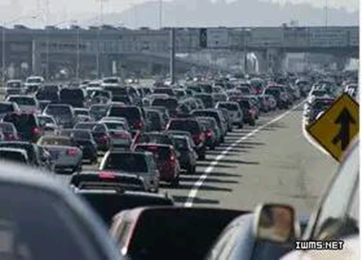
大數據應用案例之公路交通
在洛杉磯開過車的人一定都經歷過那裡噩夢般的交通擁堵情況。目前政府在I-10和I-110州際公路上建立了一條了收費的快速通道。政府可通過大數據引導駕駛人員在該通道上的行駛情況，保證交通暢通。

Slide 10
大數據應用案例之公路交通
施樂就是參與此次項目的公司，它的抗擁塞項目，包括用ExpressLanes、動態定價，上升的需求等等以維持某種秩序的想法。施樂公司的首席技術執行官Natesh Manikoth表示，如果司機支付給駕駛熱車道(高佔用收費系統)，他必須保證車速每小時45英里左右。如果交通開始擁堵，私家汽車的支付價格將上升，以減少他們進入，而將車道用於高佔用率的車輛，例如公共汽車和大巴車。

Slide 11
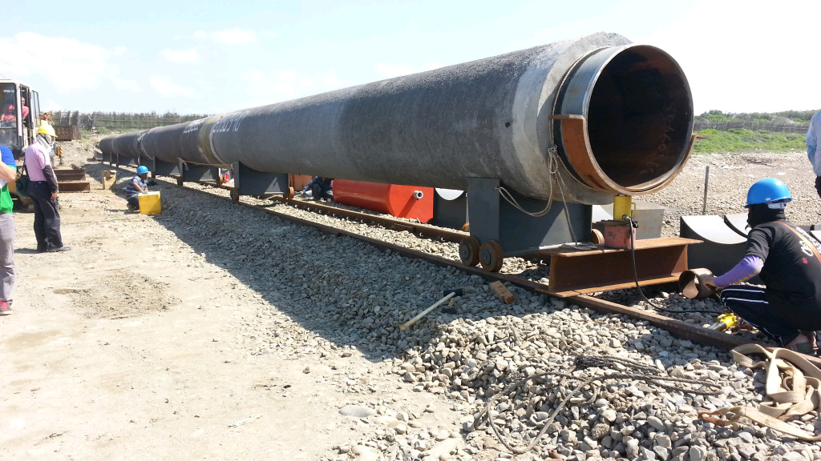
大數據應用案例之中石油檢修油氣管道
油氣管道是石油、天然氣最經濟、最安全有效的運輸方式之一。油氣管道在運行過程中腐蝕， 引發穿孔泄漏，不但會嚴重污染環境並破壞生態，還會帶來巨大的經濟損失，如何快速、精準查找出腐蝕點，並進行修復成為管道日常管理的一項重點工作。
資料來源：桃園在地聯盟

Slide 12
大數據應用案例之中石油檢修油氣管道
利用大數據分析與管道腐蝕相關的數據，進行篩選分析，按其對腐蝕影響的重要程度進行排序，分析不同管段位置的腐蝕機率。根據腐蝕風險等級劃分，對該類腐蝕點進行開挖驗證，直接確定腐蝕點的腐蝕情況。根據開挖直接調查得到的結果修正判定模型結果，制定相應的維修方案。
油氣管道數據：管道建設及施工條件、管道應力狀態、管道材質、土壤腐蝕性、金屬損失量、腐蝕點數據等。
其他數據：相關企業生產數據、管道地理位置數據、公共天氣數據等。

Slide 13
大數據應用案例之中石油檢修油氣管道
應用效果：
降低維修成本。通過各因素的腐蝕性疊加效果並按照腐蝕機率進行排序，得到相應管轄區域管道的腐蝕風險順序。可以避免對所有疑似腐蝕缺陷點進行開挖，耗費大量人力、物力和財力的現象。全面檢測管道情況。傳統的風險評估方法，通常會基於管道內檢測或外檢測等單方面數據，可能無法全面排查出可能的腐蝕點，造成腐蝕嚴重點遺漏的情況。保障安全運輸。利用大數據可以快速、精準的找出運輸管道腐蝕點，及時修復，預防管道發生事故。

Slide 14
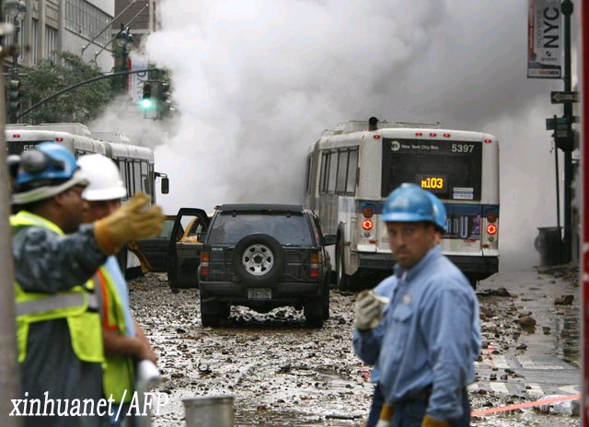
大數據應用案例之紐約市公安管理
以紐約市為例，每年都因為地下管道火災，付出不少代價，路面上重達 140 公斤的鑄鐵人孔蓋更常因為悶燒爆炸，飛到幾層樓高，再砸回地面，造成嚴重公安困擾。但紐約市的地下電纜，長度超過 15 萬公里，足以繞地球三圈半，光曼哈頓就有超過 5 萬 1000 個人孔蓋，數量之多，就算每年定期檢查，意外仍然防不勝防。

Slide 15
大數據應用案例之紐約市公安管理
負責管理的愛迪生聯合電力公司，找上哥倫比亞大學統計專家魯丁（Cynthia Rudin）協助。
怎麼做呢？第一步，他們先蒐集 1880 年到 2008 年管路歷史資料，但光是要表達「維修孔」，就有 38 種不同的寫法，資料雜亂無章。研究的重點，在於找出「相關性而非執著因果關係」。不在於「為什麼會爆炸」，而是「哪個人孔會爆炸」。

Slide 16
大數據應用案例之紐約市公安管理
研究小組從 106 個重大人孔災害預測指標下手，慢慢去蕪存菁，最後剩下幾個最有效的指標。接著他們再縮小範圍，僅研究某一區的地下電纜，分析截至 2008 年的資料，來預測 2009 年的危險人孔位置，結果小組列出的前 10％ 危險清單，的確有 44％ 曾發生過嚴重事故，也據此找出最有相關性的幾個指標。
最後，小組發現「電纜年份」和「過去是否發生事故」，是最重要的判斷指標，依此原則來替市區幾萬個人孔蓋排定檢查順序。雖然答案好像顯而易見，但是過去卻渾然未覺，直到分析團隊用大數據的科學驗證，大家才恍然大悟。

Slide 17

大數據應用案例之循司機行車
快遞公司優必速（UPS）也是率先把「地理位置」資料化的成功案例。們透過每台貨車的無線電設備和 GPS，精確知道車輛位置，並從累積下來無數筆的行車路徑，找出最佳行車路線。從這些分析中，UPS 發現十字路口最易發生意外、紅綠燈最浪費時間，只要減少通過十字路口次數，就能省油、提高安全。靠著資料分析，UPS 一年送貨里程大幅減少 4,800 公里，等於省下 300 萬加侖的油料及減少 3 萬噸二氧化碳，安全性和效率也提高了。

Slide 18
零售流通業法寶：客戶購買行為分析
零售業運用Big Data方面，最著名的例子莫過於美國連鎖零售業商場Target運用女性消費族群的購買行為，研發出一套精準的「懷孕預測模型」。
這個模型會列出25種孕婦最有可能購買的產品，從女性消費者購買資料的改變，計算出她們的懷孕預測分數。

Slide 19
零售流通業法寶：客戶購買行為分析
Target一旦推測這名女性消費者可能已經懷孕，就會立刻寄出相關商品的促銷廣告，締造出「比父親還更早知道女兒懷孕」的奇聞。
「假使顧客不願告知她已懷孕，零售業者如何知道？」

Slide 20
零售流通業法寶：客戶購買行為分析
探索此一大哉問的關鍵，其實就在於習慣，只因習慣是很難改變的，萬一真的出現變化，通常是基於某些重大事件所驅動而成
女性顧客一旦懷孕，初期猶未大腹便便，只要她不明講，外人未必可清楚知悉這一訊息，但是在她懷孕之後，其實有些消費習慣已經轉變，這些轉變的軌跡，即埋藏了事實的真相。

Slide 21
零售流通業法寶：客戶購買行為分析
零售業者的資料分析團隊，能夠經由觀察過往大量懷孕顧客的消費數據，輔以反覆進行測試與實驗，據以打造相關預測模型。
最重要的關鍵，乃在於乳液、無味香皂、洗手液、浴巾、凡士林、棉花球、鈣片、鋅或鎂營養補充品等20餘項商品的採購動機，與懷孕癥候具有莫大關聯。

Slide 22
零售流通業法寶：客戶購買行為分析
假使有女性顧客，以往鮮少購買這些商品，但從某個時間點開始，竟然逐步採購相關品項，且購買的頻率、數量也漸次提高，則零售業者即可根據其分析模型，推導出該顧客已經懷孕，甚可一併推敲預產期。

Slide 23
零售流通業法寶：客戶購買行為分析
零售業者費盡心思建構這個懷孕預測模型，並不只是為了炫耀自己的巨量資料分析能力，有多麼神乎其技，最終目的仍在於創造商機；比方說，多數女性顧客在懷孕六個月時，通常會開始採買諸如孕婦裝、孕婦用維他命等新商品。
零售商若能適時提供精心設計的促銷廣告暨若干優惠兌換券，即有機會擄獲顧客的芳心，進而成為該零售商的忠實客戶，日後除了懷孕用品外，舉凡家電、日用品、食品、衛浴用品，甚至是寵物飼料等需求，都傾向透過該零售商一次購足。

Slide 24
農業案例說明
大數據不僅可以預測天氣、避免交通擁堵，還可以應用在農業領域，為農耕決策制定提供支持

Slide 25
農業案例說明
佳格大數據便是國內較早涉足農業領域，致力於通過「衛星+大數據」實現數據農業的公司。
環境大數據+精細化管理=提高生產效率

Slide 26
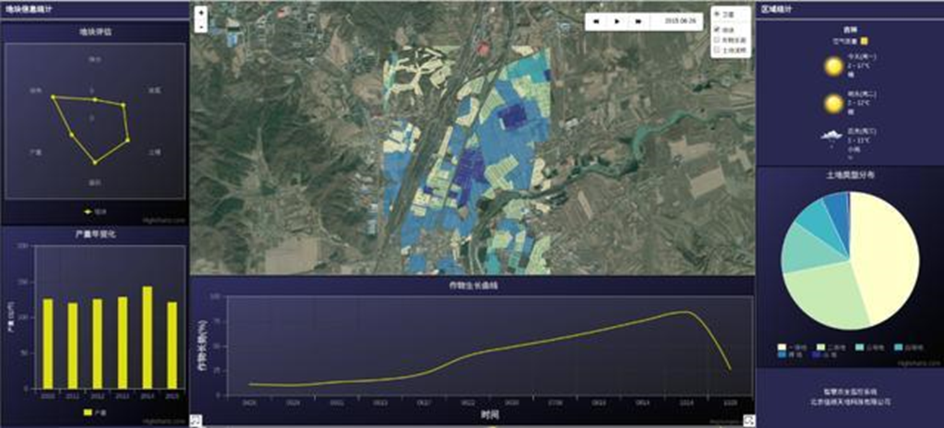
衛星數據如何與農業相結合？

Slide 27
農業精緻化管理
最直接的應用是，通過衛星可以看到土地上種的是什麼作物、進而觀測作物的長勢如葉子的大小和植株的高矮等。而這些信息是在大面積種植中，難以通過人工在地面上監測到。採用精細化管理是提高農作物產量的一種有效途徑，而過去粗放式管理是將幾百畝地一視同仁，在同一時間點播種、澆水、施肥、收割，這是一種相對低效的種植模式。
事實上，每塊土地的土壤、光照、溫度不一樣，空間上環境的變化具有很大的差異。

Slide 28
灌溉水資源
大部分地區仍然採用粗放式的大水漫灌模式，造成了水資源的極大浪費。
佳格耘境通過衛星觀測每個地塊上植物生長狀態來計算實際作物需水量，結合精細氣象模型給出的未來降水預測，最終給出一套針對每個地塊的最經濟灌溉方案。

Slide 29
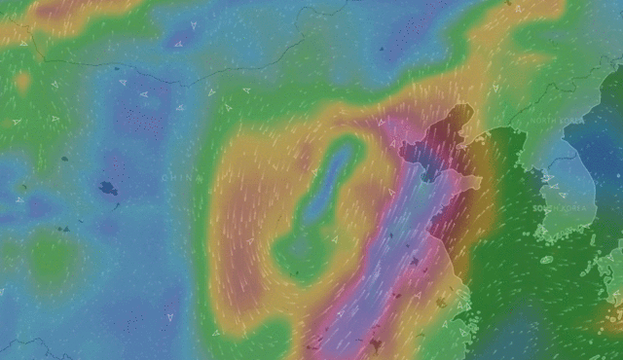
天氣上知天而作
強降雨、雷暴、冰雹、氣溫驟降等惡劣天氣都有可能給農業帶來經濟損失。幫助農業從業者從「看天吃飯」向「知天而作」轉型，用數據指導生產，節本增效，降低風險，

Slide 30
精準化管理帶來效益
通過這樣對每畝地的精準化管理，目前耘境平台可以給客戶最高帶來15%的產量提升，同時降低生產成本和氣候變化帶來的風險。而模型中基於機器學習的算法是在不斷進化的，數據沉澱越多，模型預測的準確性和精度就越高，因此未來產量提高的比例會更大。

Slide 31
原始資料來源
佳格耘境農業數據平台將眾多環境變量納入到計算模型中，並結合實時更新的衛星數據。
監測：進行苗情監測、生長監控、病蟲害預警、產量評估
單位：以畝為單位將數據可視化，優化管理水平，協助耘境平台的用戶做出合理決策，從而最大化農作物的產量，提高生產效率。

Slide 32
原始資料來源
一是多元數據，通過數十顆衛星和無人機的數據源掌握全球30年的植被動態信息、東亞內50年的農業氣象數據；
二是先進的深度學習算法，對包括衛星影像在內的環境大數據進行高維度的抽象和分析，獲得適用於中國破碎細小耕地地塊的農業信息。
三是在空間數據的基礎上，接入長時間歷史數據分析和未來的環境預測，實現了時空一體的四維數據分析。

Slide 33
大數據能夠給農業帶來的幫助-火龍果為例
以火龍果種植為例，因為火龍果存放周期比較短，往往先有訂單再種植生產，因此地塊實際產量預估就顯得非常重要。
如果可以預知產量高於訂單量，種植戶可以提前尋找買家，保證銷售價格。而當產量低於訂單量，可以想辦法提前補齊訂單量，避免違約事件發生。

Slide 34
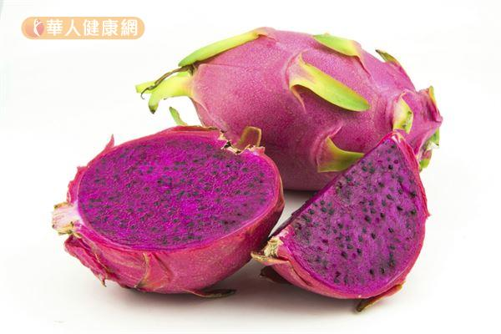
佳格公司就藉助大數據技術，分析無人機拍攝的火龍果種植園照片，從而計算出火龍果的產量，為種植戶提供重要參考。

Slide 35
五大觀念，挖出潛在新商機
第一、資料數量要夠大、夠多，量比質更重要。
第二、找出「相關性」，而非因果關係。
比如說，經過千百年來的觀察，人們發現，「燕子低飛」和「即將下雨」存在相關性，因此，一旦看到「燕子低飛」，人們就知道「天將下雨」，該收衣服了。
第三、地理位置、情緒貼文、社群圖譜、看似無用的散漫紀錄，都是有用的。
第四、只要有巨量資料思惟，小公司也能靠創新的點子致勝。
第五、要小心資料獨裁，不要被巨量資料掌控。

Slide 36
資料來源
原文網址：https://read01.com/na7dMM.html
原文網址：https://kknews.cc/zh-tw/agriculture/8jqkaq.html
https://kknews.cc/zh-tw/agriculture/8jqkaq.html
原文網址：https://kknews.cc/agriculture/nl3nb2.html
http://iguang.tw/u/4219580/article/466441.html
原文網址：https://kknews.cc/zh-tw/tech/2vk48z.html
https://www.inside.com.tw/2014/05/29/they-find-gold-in-data-case-study-google-ups-amazon
https://www.youtube.com/watch?v=gEBs1QDhKww
網址：https://kknews.cc/zh-tw/tech/k3vaqb.html
http://www.naipo.com/Portals/1/web_tw/Knowledge_Center/Industry_Economy/publish-216.htm

